Slide 1
Automatische snijopdrachten
Meeting 2

Slide 2
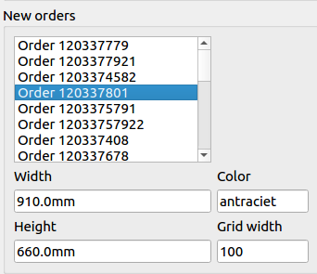
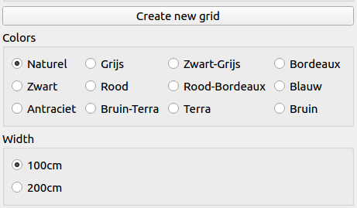
Wat heb ik nu?
Excel bestand uitlezen → New orders
  Aangenomen rolbreedte en kleur kolom
Verschillende kleuren kokosmatten
Verschillende rolbreedtes kokosmatten

Slide 3
Wat heb ik nu?
Algoritme dat op de millimeter nauwkeurig stackt
  Rond lengte/breedte af naar het eerste getal deelbaar door 2
    Moet heel getal zijn voor loop
  Stack de afgeronde orders op de centimeter
  Tranformeer orders naar werkelijke grootte
  Beweeg orders naar linker hoek → Totdat ze niet meer passen

Slide 4
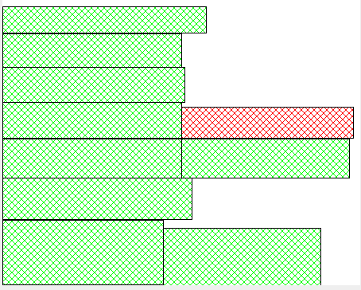
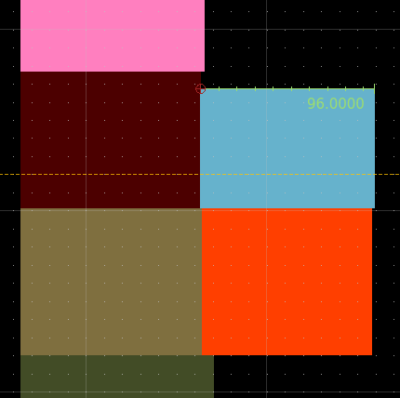
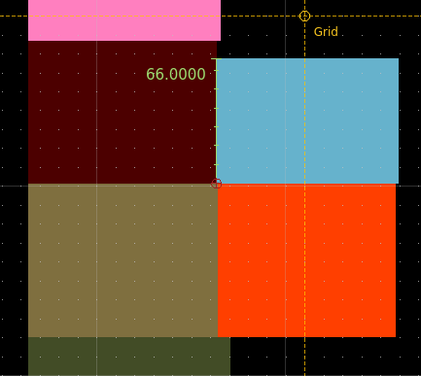
Wat heb ik nu?
Resultaten

Slide 5
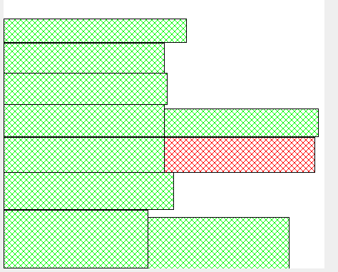
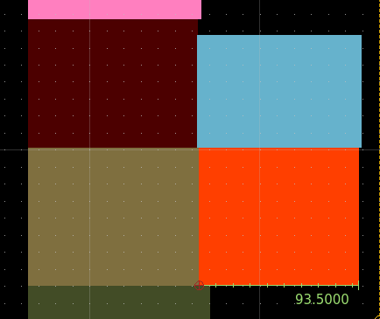
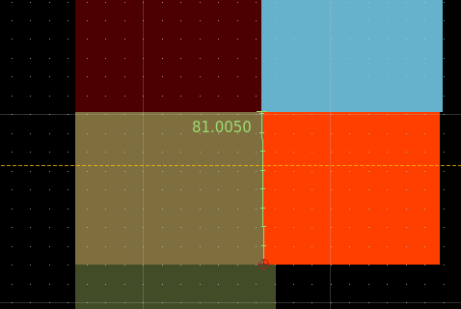
Wat heb ik nu?
Resultaten

Slide 6
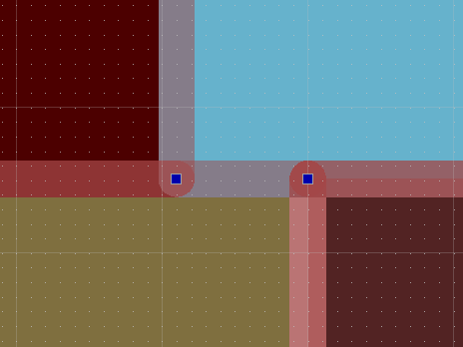
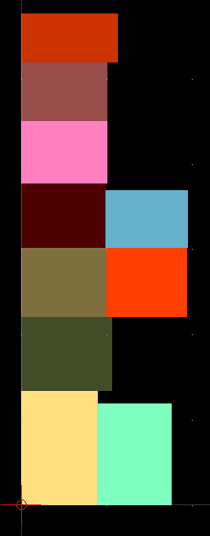
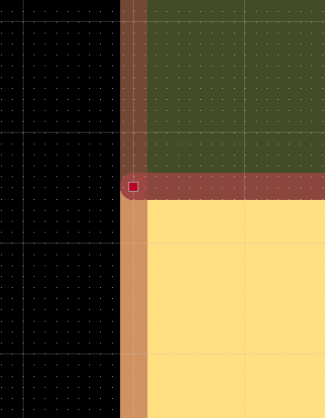
Wat heb ik nu?
Resultaten: Ze liggen netjes tegen mekaar aan

Slide 7
Wat heb ik nu?
Algoritme bedacht om dubbele lijnen te verwijderen
  Loop over hoekpunten in x/y directie
  Als er meerdere punten zijn trek een lijn tussen het laagste en het hoogste punt
y
x

Slide 8
Wat heb ik nu?
Algoritme bedacht om dubbele lijnen te verwijderen
  Limitatie: Twee orders met dezelfde lengte/breedte
  Hoe vaak komt dit voor? → In gekregen Excel kwam het niet voor
y
x

Slide 9

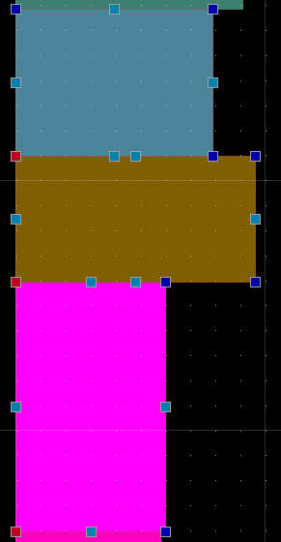
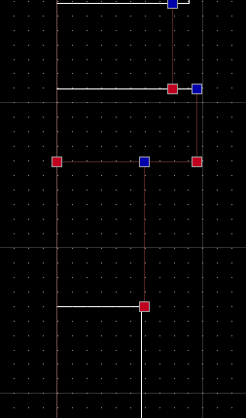
Wat heb ik nu?
Algoritme bedacht om dubbele lijnen te verwijderen
  Resultaten
Voor
Na

Slide 10

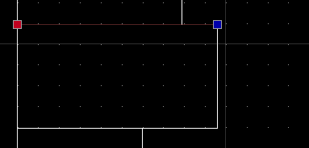
Wat heb ik nu?
Algoritme bedacht om dubbele lijnen te verwijderen
  Resultaat

Slide 11


Wat heb ik nu?
Algoritme bedacht om dubbele lijnen te verwijderen
  Resultaat: Limitatie

Slide 12
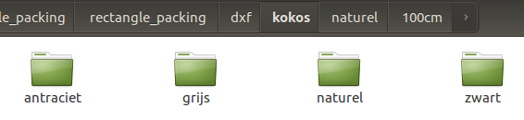
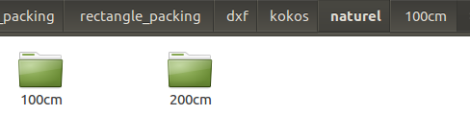
Wat heb ik nu?
Knop die automatisch
  Nieuwe orders inlaadt
  Kijkt of grid met kleur en rolbreedte bestat
  Zo niet maak een nieuwe aan
  Stack in de goede rol
  Sla ze op in goeie folder

Slide 13
Wat nog meer te doen voor V1?
Functionaliteiten V1 werkend (zoals ik begrepen heb)
  Zijn er dingen die ik over het hoofd gezien?
  Of dingen die jullie nog voor V1 willen hebben?
Code herschrijven → Clean code
Wat unit tests schrijven

Slide 14
Wat te doen voor V2?
Snijinstellingen toevoegen (zcc file)
Verschillende merken
…?

